Slide 1
當e-Care不能進入UCAN的解決辦法—電腦版
當e-Care不能進入UCAN的解決辦法—電腦版
-----Solution when e-Care cannot enter UCAN-PC version-----
——國立虎尾科技大學 產學處職涯發展中心——

Slide 2
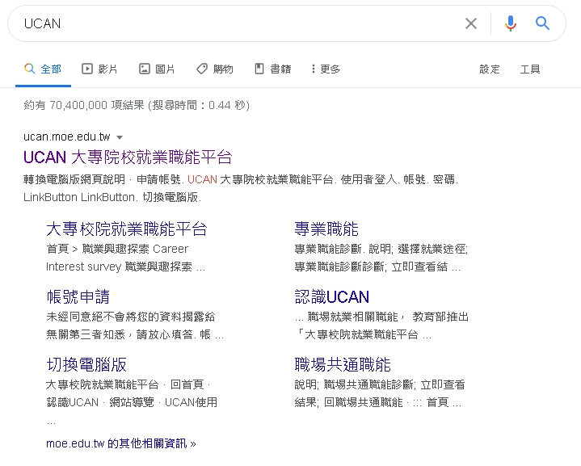

1.在搜索引擎上打“UCAN”
Type UCAN on the search engine
2.第一個就“UCAN大專院校就業職能平臺”
The first one is UCAN Colleges and Universities Employment Function Platform
搜 索 U C A N

Slide 3
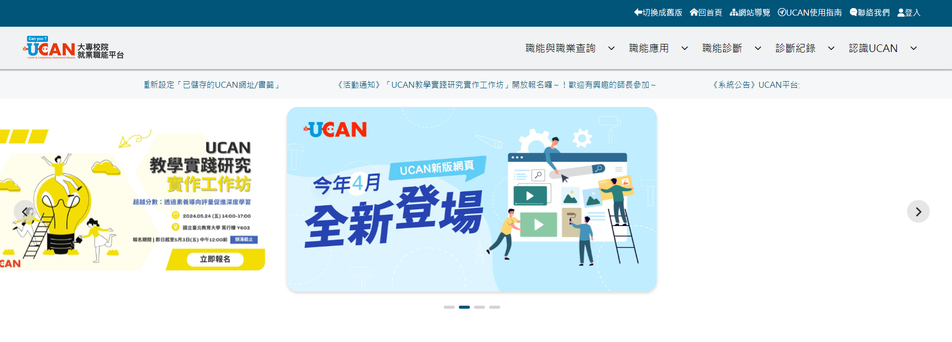
3.登入後
帳號：自己申請帳號(不是0033+學號的都是)
密碼：123456789或按忘記密碼
登 入 資 料

Slide 4
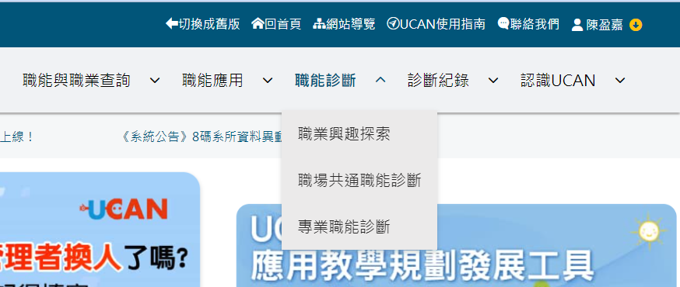

Slide 5
當e-Care不能進入UCAN的解決辦法—手機版
當e-Care不能進入UCAN的解決辦法—手機版
-----Solution when e-Care cannot enter UCAN-mobile version-----
——國立虎尾科技大學職涯發展中心——

Slide 6
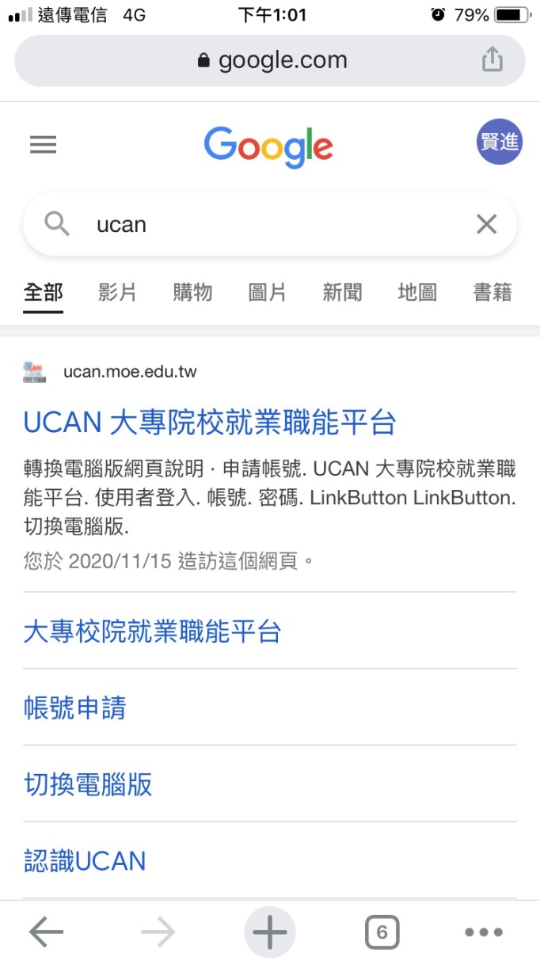
1.在搜索引擎上打“UCAN”
Type UCAN on the search engine
搜 索 U C A N

Slide 7
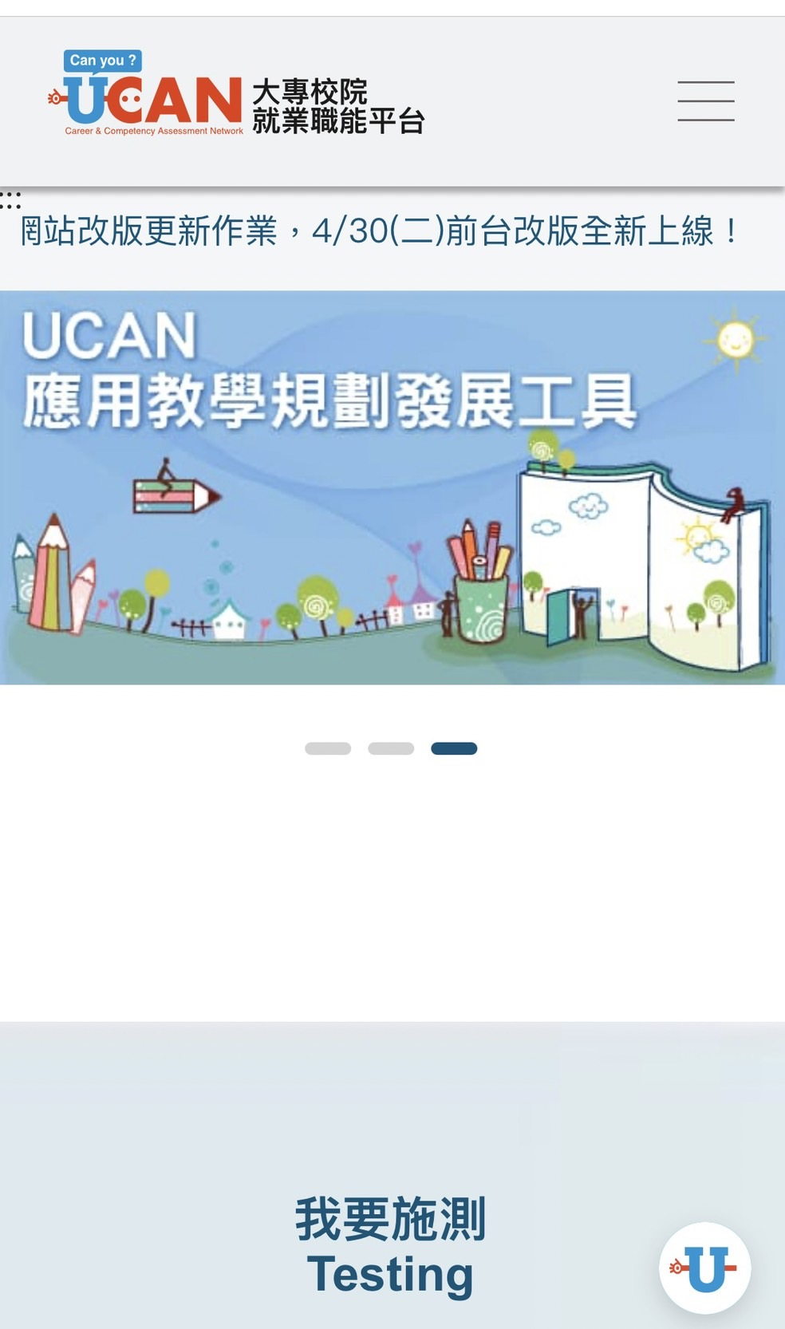
3.點入後
帳號：自己申請帳號(不是0033+學號的都是)
密碼：123456789或按忘記密碼
登 入 資 料

Slide 8
